Slide 1

김현태
한송우
최민기
권기범
이형준
유서희
fun-funding Crowdfunding

Slide 2

목차
01
06
진행 현황
프로젝트 개요
02
07
이번 주 FeedBack
개발 환경
03
요구사항 정의서
04
[DB 설계] ERD 설계(초안)
05
화면 설계

Slide 3
1. 프로젝트 개요

Slide 4
펀펀(FUNFUN)이란? 펀딩을 통해 자금을 조달하여 생산하고 판매까지 이어지는 원스톱 크라우드 펀딩 플랫폼

Slide 5
2. 개발 환경

Slide 6
Language
1. JAVA
2. JSP
3. JAVASCRIPT
4. CSS
5. HTML
6. AJAX
7. JSON
8. JSTL
Framework
1. Spring
WAS
1. Apache Tomcat 9.0
Development Tool
1. Eclipse
2. DBeaver
3. eXERD
JS Library
1. jQuery
DMBS
1. Oracle
Bootstrap
1.

Slide 7
2. 요구사항 정의서

Slide 8
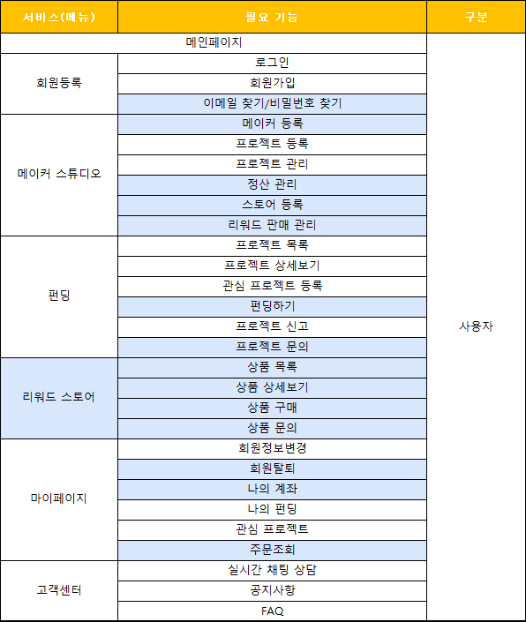
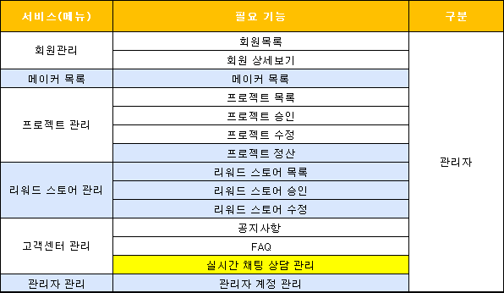
2. 요구사항 정의서 (비교)

Slide 9
2. 요구사항 정의서
서비스(메뉴) | 담당자 | 구분
메인페이지 | 형준 | 사용자
회원등록
메이커 스튜디오 | 현태
펀딩 | 민기
리워드 스토어 | 기범
마이페이지 | 서희
고객센터 | 송우
회원관리 | 형준 | 관리자
메이커 목록
관리자 관리 | 형준
프로젝트 관리 | 현태
리워드 스토어 관리 | 기범
고객센터 관리 | 송우

Slide 10
김현태
서비스(메뉴) | 필요 기능 | 기능 설명 | 구분
메이커 스튜디오 | 메이커 등록 | 프로젝트를 오픈할 수 있는 메이커 회원(기업) 등록 | 사용자
 | 프로젝트 등록 | 프로젝트 기본정보(프로젝트명, 카테고리, 진행기간(시작 날짜, 종료 날짜), 목표금액, 가격, 이미지 등), 프로젝트 정산방법 및 세부내용 작성 후 등록 신청 관리자 승인 후 오픈가능
 | 프로젝트 관리 | 오픈한 프로젝트 목록 및 상세정보 승인된 프로젝트 오픈 전 수정 문의 사항 답변
 | 정산 관리 | 프로젝트별 / 회차별 입금 해야 하는 금액 및 기간
 | 스토어 등록 | 펀딩 성공한 리워드 프로젝트에 한하여 오픈신청 및 관리자 승인 후 오픈 상품정보(상품명, 상품 상세설명), 가격 등 설정 후 등록
 | 리워드 판매 관리 | 리워드 상품 옵션, 주문 확인, 배송 설정
프로젝트 관리 | 프로젝트 승인 | 오픈 신청한 프로젝트의 정보 확인 후 승인 또는 거절 | 관리자
 | 프로젝트 정산 | 완료 된 프로젝트의 정산 상태 확인 (최종 펀딩 받은 금액, 정산 진행 상태(정산전, x회차 정산 중, 정산완료))

Slide 11
한송우
서비스(메뉴) | 필요 기능 | 기능 설명 | 구분
고객센터 | 실시간 채팅 상담 | 문의 글 등록하면 관리자가 답변을 해주는 형태, 바로 답변이 진행이 되면 채팅 형식으로 진행, 바로 답변이 안되면 시간이 지난 후 확인 가능 하도록 | 사용자
 | 공지사항 | 이슈 및 사이트 공지사항
 | FAQ | 회사 메인 컨셉 소개 및 펀딩 참여, 펀딩 오픈, 사이트 이용 방법 등 자주 묻는 질문
고객센터 관리 | 공지사항 | 공지사항 목록, 공지사항 등록 및 수정 | 관리자
 | FAQ | FAQ 목록, FAQ 등록 및 수정
 | 실시간 채팅 상담 관리 | 회원들의 1:1문의와 채팅 문의 답변 작성

Slide 12
유서희
서비스(메뉴) | 필요 기능 | 기능 설명 | 구분
마이페이지 | 회원정보변경 | 회원가입시 입력한 정보를 수정, 관심 카테고리 설정 | 사용자
 | 회원탈퇴 | 프로필 수정 페이지 내 회원탈퇴 버튼을 통해 탈퇴 가능
 | 나의 계좌 | 수익금 정산 받을 계좌 등록 및 수정, 예치금 충전 및 이용내역, 출금
 | 나의 펀딩 | 펀딩한 프로젝트의 목록, 진행상태 확인
 | 관심 프로젝트 | 관심 프로젝트 목록 및 관리
 | 주문조회 | 리워드 샵에서 구매한 상품의 주문/배송 조회

Slide 13
이형준
서비스(메뉴) | 필요 기능 | 기능 설명 | 구분
메인페이지 | 메인페이지 | 로그인/로그아웃, 회원가입, 알림 프로젝트 검색, 카테고리별 프로젝트 리스트 네비게이션 바, 슬라이드 배너광고, 추천 프로젝트 리스트(관리자가 선택한 프로젝트), 마감 직전 프로젝트, 리워드 펀딩 성공 판매 상품 | 사용자
회원등록 | 로그인 | 이메일, 비밀번호 입력 로그인 네이버, 카카오톡, 구글 간편로그인
 | 회원가입 | 네이버, 카카오톡, 구글 간편 회원가입 ## 이메일 주소, 이름, 비밀번호만으로 회원가입, 관심카테고리 설정 à 간편 회원가입 상세정보(전화번호, 계좌) - 필요한 서비스를 이용할때 등록이 안되어있다면 추가하라는 알림이 뜸
 | 이메일 찾기/비밀번호 찾기 | 이메일 찾기 - 이메일을 입력해보세요 서비스 가입 여부를 확인해드립니다 or 휴대폰번호를 입력해보세요 비밀번호 찾기 - 가입 시 이용한 이름, 이메일 or 휴대폰번호를 이용하여 이메일로 임시비밀번호 전송
회원관리 | 회원목록 | 회원 조회 및 상세 내용 확인 및 회원 상태(정상, 제제, 제명) 관리 | 관리자
 | 회원 상세보기 | 간단한 정보관리 및 불량회원에 대한 제제(투자제한)
메이커 목록 | 메이커 목록 | 메이커 조회 및 상세 내용 확인 및 메이커 상태(정상, 제제, 제명) 관리
프로젝트 관리 | 프로젝트 목록 | 진행 이전 프로젝트 진행 중 프로젝트 진행 완료 프로젝트
 | 프로젝트 수정 | 오픈 승인된 프로젝트의 문제 발생 시 수정
관리자 관리 | 관리자 계정 관리 | 마스터 관리자 계정 관리자 계정 등록, 수정 마스터 관리자는 관리자 권한 부여 기능

Slide 14
최민기
서비스(메뉴) | 필요 기능 | 기능 설명 | 구분
펀딩 | 프로젝트 목록 | 투자 / 리워드, 카테고리별 프로젝트 목록, 오픈예정 프로젝트, 달성 완료 프로젝트, 달성 실패 프로젝트, 성공 및 달성 가능성 높은 프로젝트 목록 | 사용자
 | 프로젝트 상세보기 | 프로젝트 정보확인(메이커명, 목표금액, 기간, 정산방법 등)
 | 관심 프로젝트 등록 | 상세 페이지에서 관심 프로젝트 등록, 마이페이지에서 확인 가능
 | 펀딩하기 | 투자프로젝트인 경우 금액 선택 후 결제 리워드프로젝트인 경우 옵션에 따른 상품 및 금액 선택 후 배송정보 입력, 결제 - 등록한 배송지를 기본 배송지로 설정하시겠습니까?
 | 프로젝트 신고 | 불량 프로젝트 신고 페이지로 이동, 신고 시 증거자료 제출 필요(파일 업로드)
 | 프로젝트 문의 | 프로젝트에 대한 문의, 메이커의 답변 확인

Slide 15
권기범
서비스(메뉴) | 필요 기능 | 기능 설명 | 구분
리워드 스토어 | 상품 목록 | 카테고리별 상품 목록 | 사용자
 | 상품 상세보기 | 상품 정보(메이커명, 상품명, 상세정보(가격, 이미지-프로젝트 관련 내용 포함, 상세 내용 등))
 | 상품 구매 | 구매 정보(개수 선택), 배송지, 결제정보 입력 후 결제
 | 상품 문의 | 상품에 대한 문의, 메이커의 답변 확인
리워드 스토어 관리 | 리워드 스토어 목록 | 신청된 상품들과 판매되는 상품 목록 | 관리자
 | 리워드 스토어 승인 | 신청 받은 펀딩 성공 리워드 상품에 대한 스토어 오픈 정보 및 상품 옵션 검토 후 승인 또는 거절
 | 리워드 스토어 수정 | 판매중인 상품 문제 발생 시 수정

Slide 16
3. [DB 설계] ERD 설계 (초안)

Slide 17
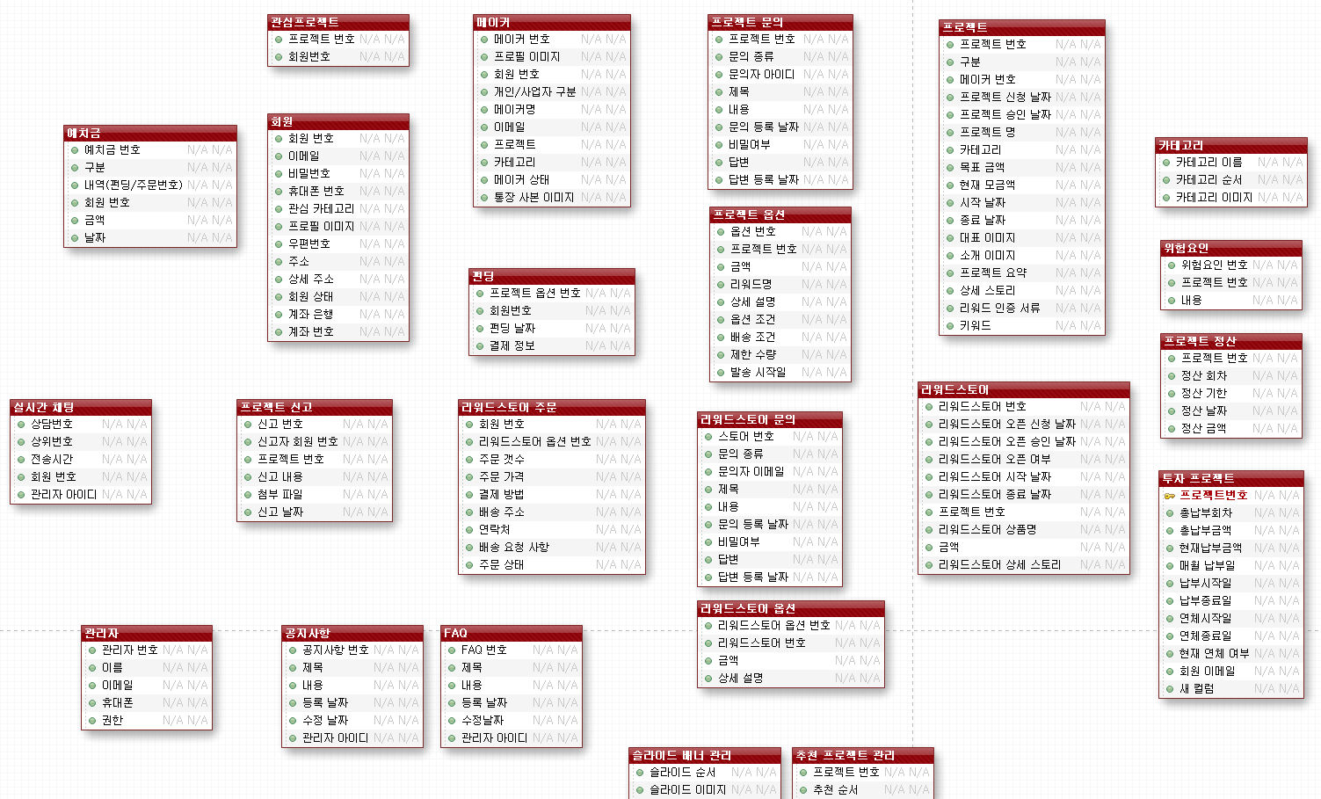
[ DB 설계 ] ERD 설계 (초안)

Slide 18
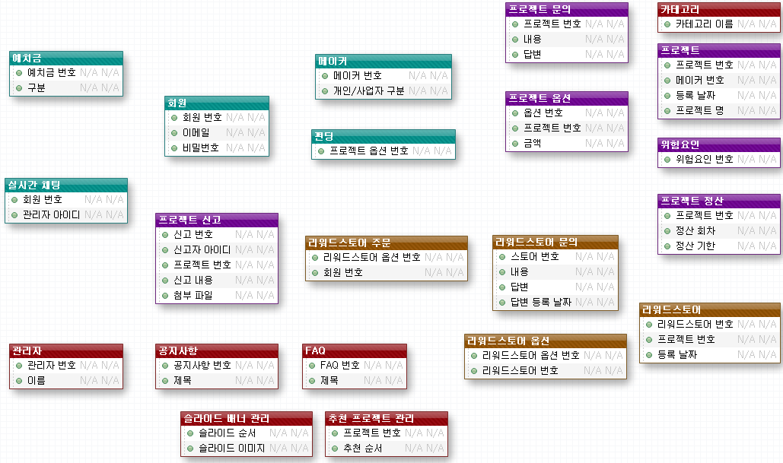
[ DB 설계 ] ERD 설계 (초안)

Slide 19
4. 화면 설계 및 구현

Slide 20
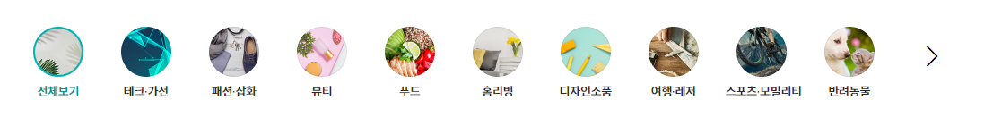
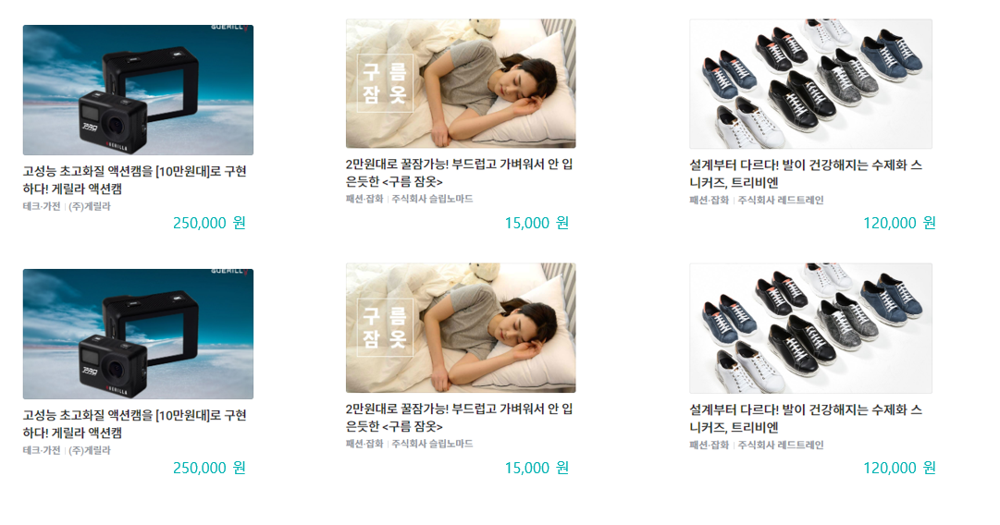
[ 화면설계 ] 사용자 - 웹 – 리워드 스토어 - 상품 목록
화면코드
Kb_w_user_StoreList
# | 기능
1 | 카테고리 카테고리 별로 상품 목록을 보여줌
2 | 검색 해당 키워드를 검색할 수 있음
3 | 해당 상품 클릭하면 상세 페이지로 이동
4
5

Slide 21
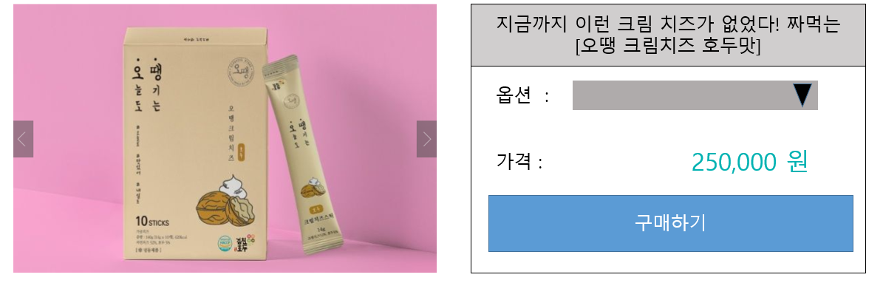
[ 화면설계 ] 사용자 - 웹 – 리워드 스토어 - 상품 상세페이지
화면코드
Kb_w_user_StoreDetail
# | 기능
1 | 옵션 해당 옵션을 선택
2 | 구매 - 구매하기 버튼 누르면 결제 페이지로 이동
3
4
5
상세내용

Slide 22
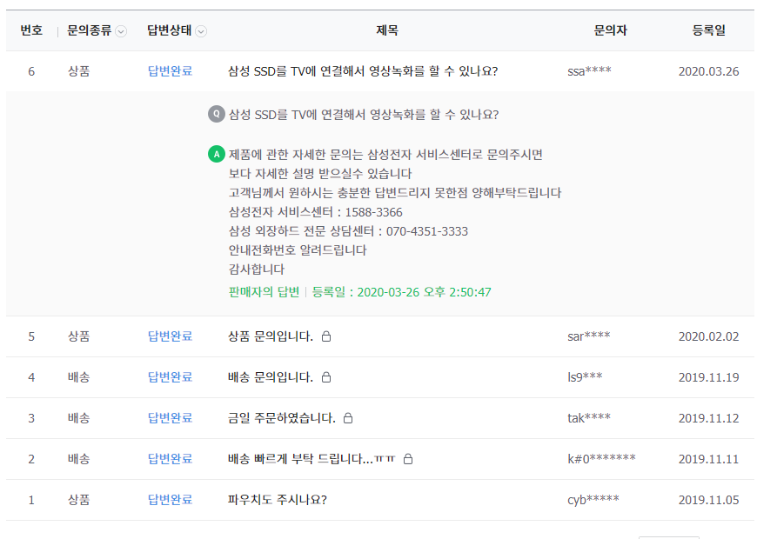
[ 화면설계 ] 사용자 - 웹 – 리워드 스토어 - 상품문의
화면코드
# | 기능
1 | 문의 리스트 해당 문의 리스트를 보여줌
2 | 비밀글 비밀글일시 해당 글 작성자가 아니면 해당 내용이 안나타게 하고 또한 작성자인경우 나타나게 함
3 | 답변 답변 내용 있으면 답변완료 없으면 문의접수
4
5

Slide 23
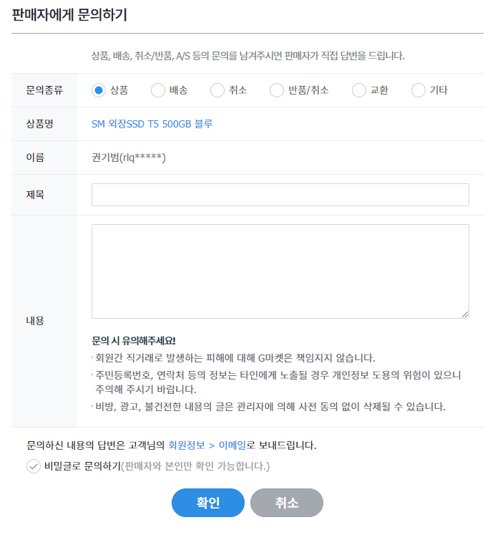
[ 화면설계 ] 사용자 - 웹 – 리워드 스토어 - 상품문의하기
화면코드
# | 기능
1 | 해당 문의종류 선택
2 | 비밀글 선택시 비밀글로 등록
3
4
5

Slide 24
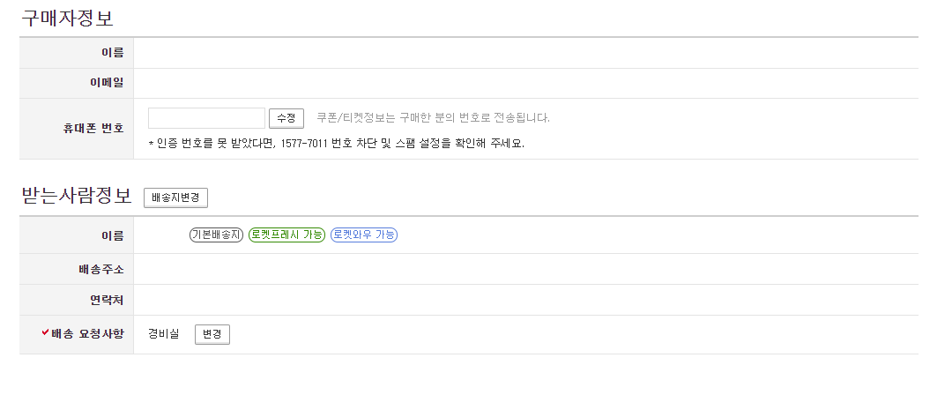
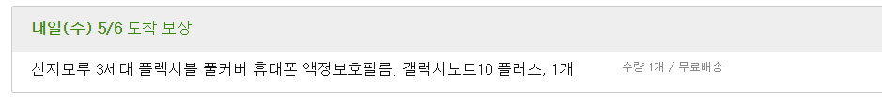
[ 화면설계 ] 사용자 - 웹 – 리워드 스토어 – 상품주문
화면코드
Kb_w_user_StorePay
# | 기능
1 | 사용자 기본 정보 보여주게됨
2 | 배송지 정보 입력
3 | 상품정보 보여줌
4
5

Slide 25
[ 화면설계 ] 사용자 - 웹 – 리워드 스토어 – 상품주문
화면코드
Kb_w_user_StorePay
# | 기능
1 | 결제방법을 통해서 결제 할수 있다
2 | 결제가 완료되면 완료 페이지로 이동
3
4
5
결제하기

Slide 26
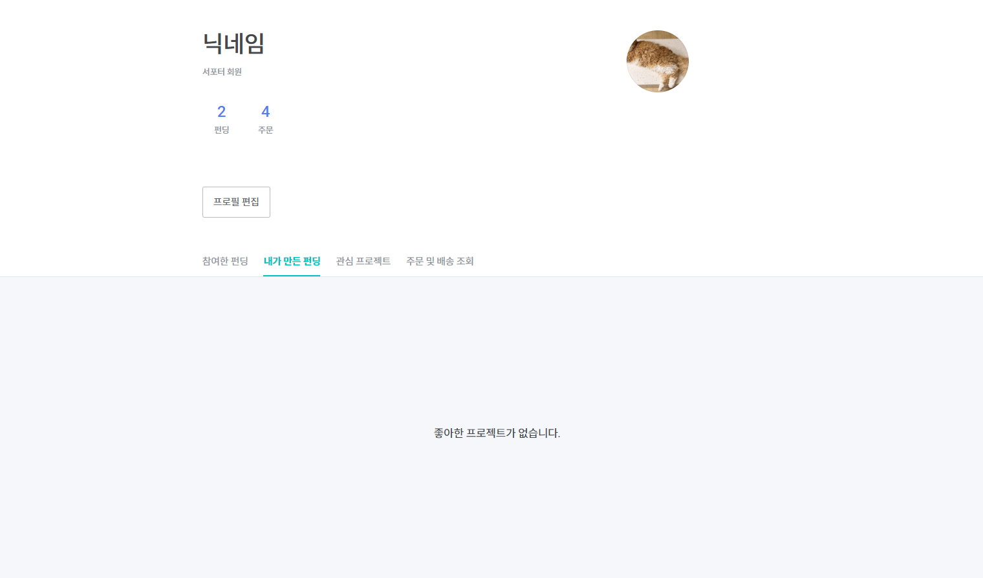




[ 화면설계 ] 사용자 - 웹 - 마이페이지 - 관심프로젝트, 나의 펀딩, 주문조회
화면코드
sh_user_w_myPage
2
1
# | 기능
1 | 상태 - 펀딩완료/펀딩중/펀딩실패
2 | 투자정보 - 투자금액,지급시작일,현재지급횟수,현재상태,계좌정보
3 | 계좌정보 변경하기 - 계좌정보 페이지로 이동
3
4
1
투자
투자일 : 2020.05.21
펀딩 완료
[카테고리] 나미야 잡화점의 기적
by 이젠
2
투자금액 10만원
지급 시작일 2020.05.21
현재 지급 횟수 2/10
현재 상태 3회차 미지급
계좌정보 홍길동 우리은행 123-456-78912
3
계좌 정보 변경하기

Slide 27
[ 화면설계 ] 사용자 - 웹 – 마이페이지 - 회원정보변경
화면코드
sh_user_w_myPage
1
투자
투자일 : 2020.05.21
펀딩 실패
[카테고리] 나미야 잡화점의 기적
by 이젠
투자금액 10만원
* 모금 실패시 투자금액은 즉시 반환됩니다
# | 기능
1 | 펀딩 실패시 - 투자금액 및 반환 안내 표시
2 | 리워드 참여시 - 수정 불가
예치금 내역 보기
2
리워드
참여일 : 2020.05.21
펀딩 중
[카테고리] 클래식 안경
by 이젠
투자금액 10만원
상품 옵션 블랙
배송 예정일 2020.05.21
배송 상태 배송준비중
주소지 정보 서울 종로구 이젠컴퓨터아카데미
주소 정보 변경하기

Slide 28
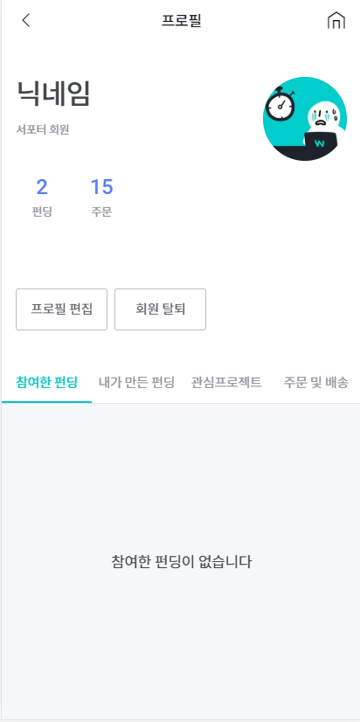
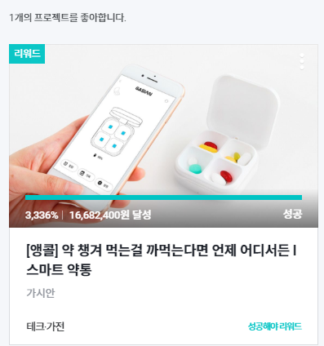
[ 화면설계 ] 사용자 – 모바일 - 마이페이지 - 관심프로젝트, 나의 펀딩, 주문조회
화면코드
sh_user_m_myPage
2
# | 기능
1 | 펀딩/주문 횟수 - 최초 가입이래 총 횟수 표시
2 | 프로필 이미지 - 클릭시 수정 가능
3 | 프로필 편집 (버튼) - 개인정보 수정 화면으로 이동
4 | 내역조회 (탭) - 내역이 없을 때는 빈 화면 으로 표시
1
3
4

Slide 29
[ 화면설계 ] 사용자 - 웹 - 마이페이지 - 관심프로젝트, 나의 펀딩, 주문조회
화면코드
sh_user_w_myPage
2
1
# | 기능
1 | 상태 - 펀딩완료/펀딩중/펀딩실패
2 | 투자정보 - 투자금액,지급시작일,현재지급횟수,현재상태,계좌정보
3 | 계좌정보 변경하기 - 계좌정보 페이지로 이동
3
4
주문 번호 | 주문일 | 상품명 | 결제금액 | 배송예정일 | 상태
00000004 | 2020.04.10 | 클래식 안경 – 블랙 (1개) | 130,000 원 | 2020.05.30 | 배송준비
00000003 | 2020.04.04 | 크리스마스 머그컵 – 레드 (3개) | 30,000원 | 2020.05.30 | 배송중
00000002 | 2020.04.02 | 전통문양 화분 세트 - L (1개) | 30,000원 | 2020.05.30 | 배송중
00000001 | 2020.04.01 | 형광색 마스크 – 펄그린 (2개) | 30,000원 | 2020.05.30 | 배송중

Slide 30
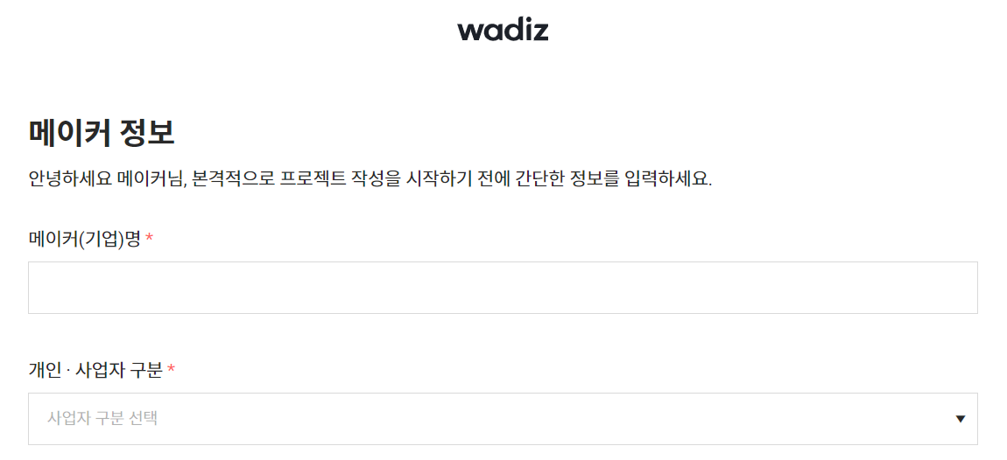
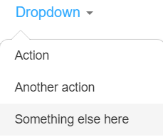
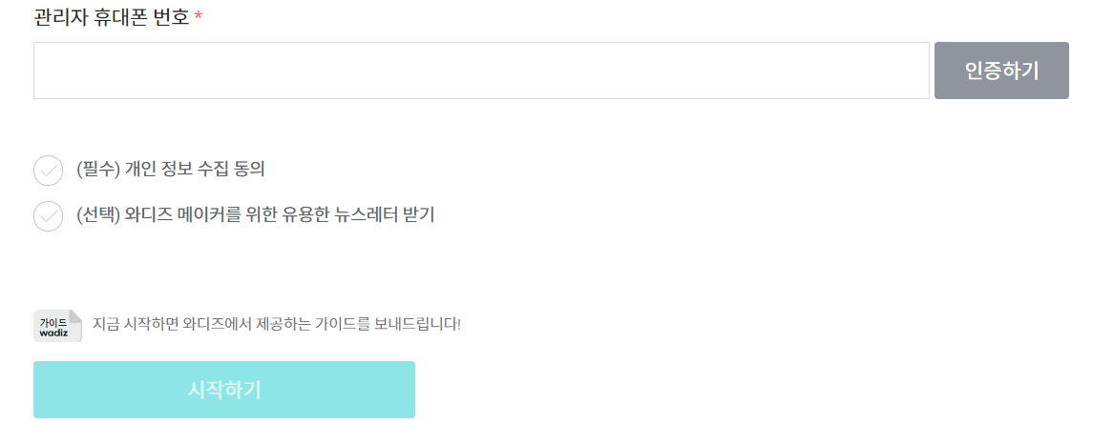
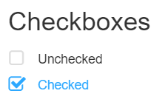

[ 화면설계 ] 사용자 - 웹 – 메이커 스튜디오 – 메이커 등록1
Fun-funding
화면코드
ht_user_w_MS_makerReg
1
# | 기능
1 | * - 필수 입력 항목 표시
2 | 사업자 구분 선택 셀렉트 박스 개인, 개인 사업자, 법인 사업자
3 | 관리자 휴대폰 번호 휴대폰 번호 입력 후 인증번호 전송 휴대폰으로 전송 된 입력번호 입력 하여 번호 인증
4 | 동의사항 필수 항목은 반드시 선택
5 | 필수항목 선택 완료 되면 버튼 활성화
2
3
4
펀펀
5

Slide 31
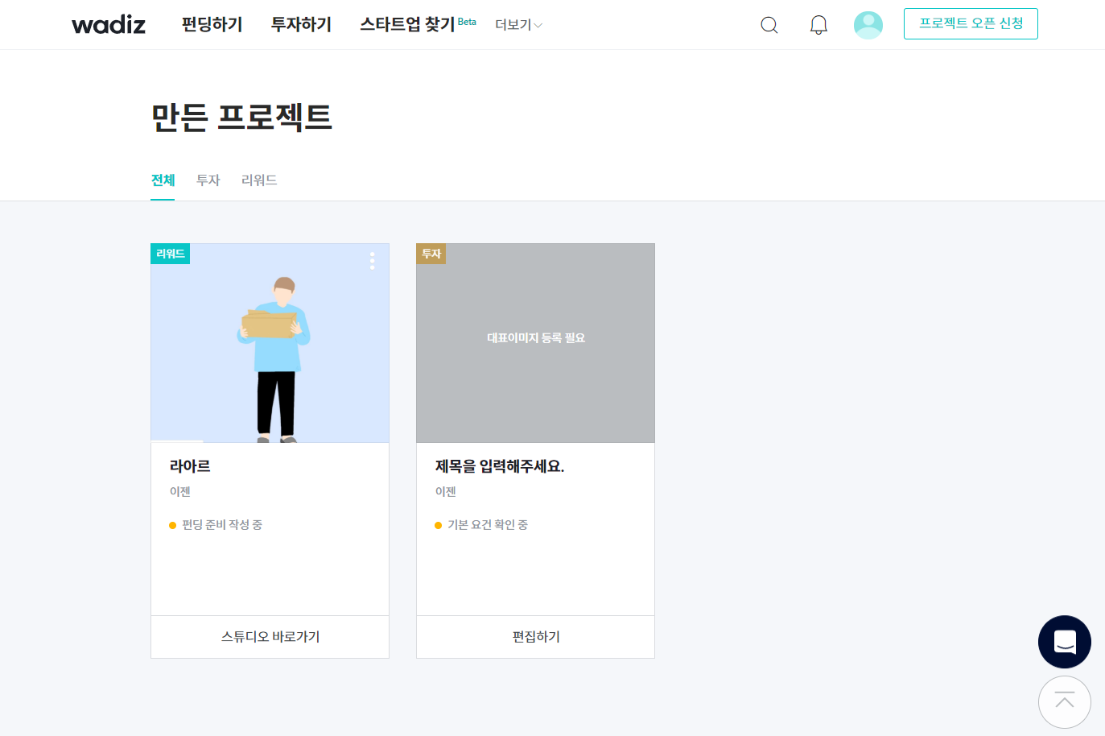
[ 화면설계 ] 사용자 - 메이커 스튜디오 – 마이 프로젝트
Fun-funding
화면코드
ht_user_w_MS_myProject
1
# | 기능
1 | 전체 내가 만든 프로젝트 전체 호출 투자 내가 만든 투자 프로젝트 호출 리워드 내가 만든 리워드 프로젝트 호출
2
3
4

Slide 32
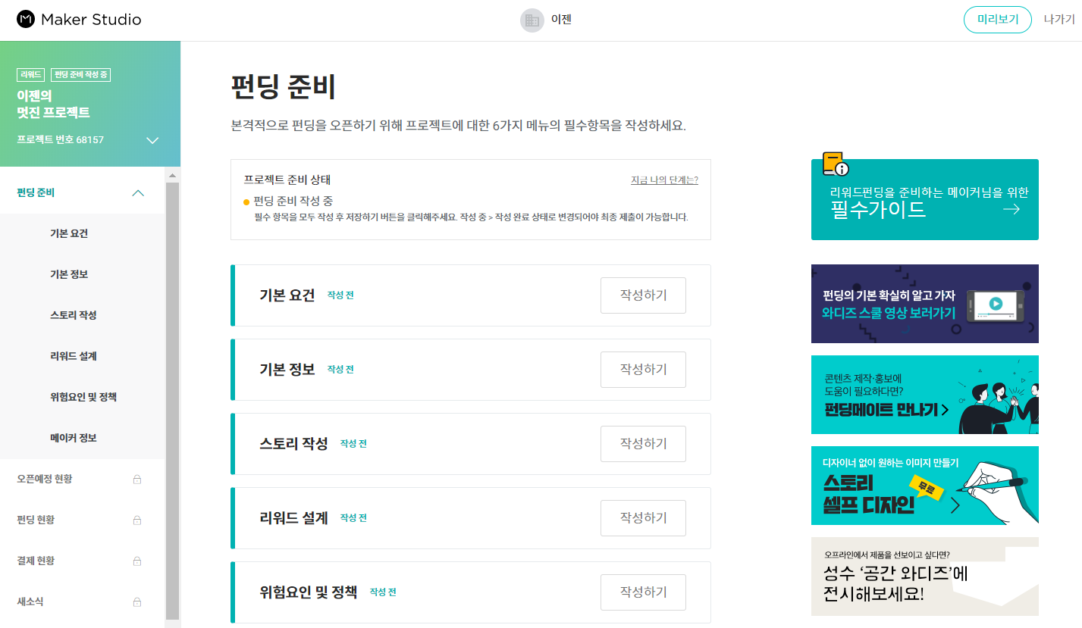
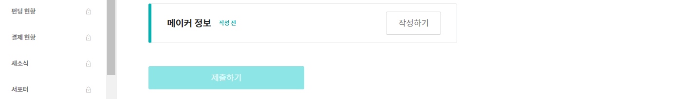
[ 화면설계 ] 사용자 - 웹 – 프로젝트 준비
화면코드
ht_user_w_MS_proReg_ready
# | 기능
1 | 작성하기 - 각 메뉴에 해당하는 등록 폼으로 이동
2 | 작성전/작성완료 - 해당 등록 폼에 내용 등록이 완료 된 경우 작성 완료 표시
3 | 제출하기 - 모든 등록 폼이 작성 완료 된 경우 제출하기 버튼 눌러 프로젝트 오픈 신청
4
5
2
1
3

Slide 33
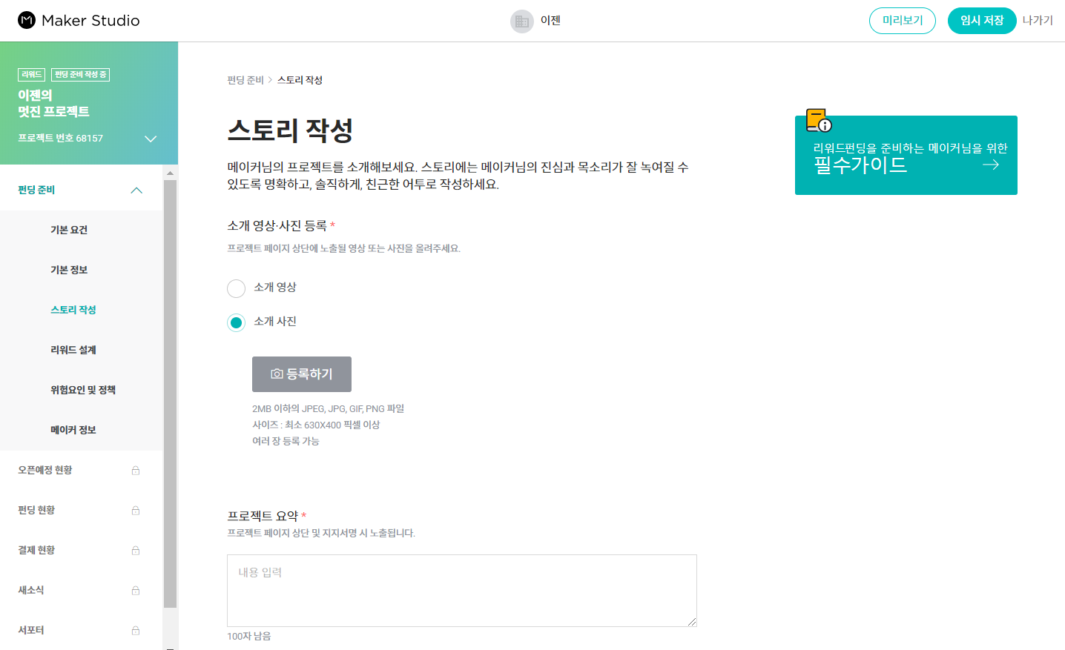
[ 화면설계 ] 사용자 - 웹 - 프로젝트 등록 – 스토리 작성1
화면코드
ht_user_w_MS_proReg_
# | 기능
1 | * - 필수 입력 사항
2
3
4
5
1

Slide 34
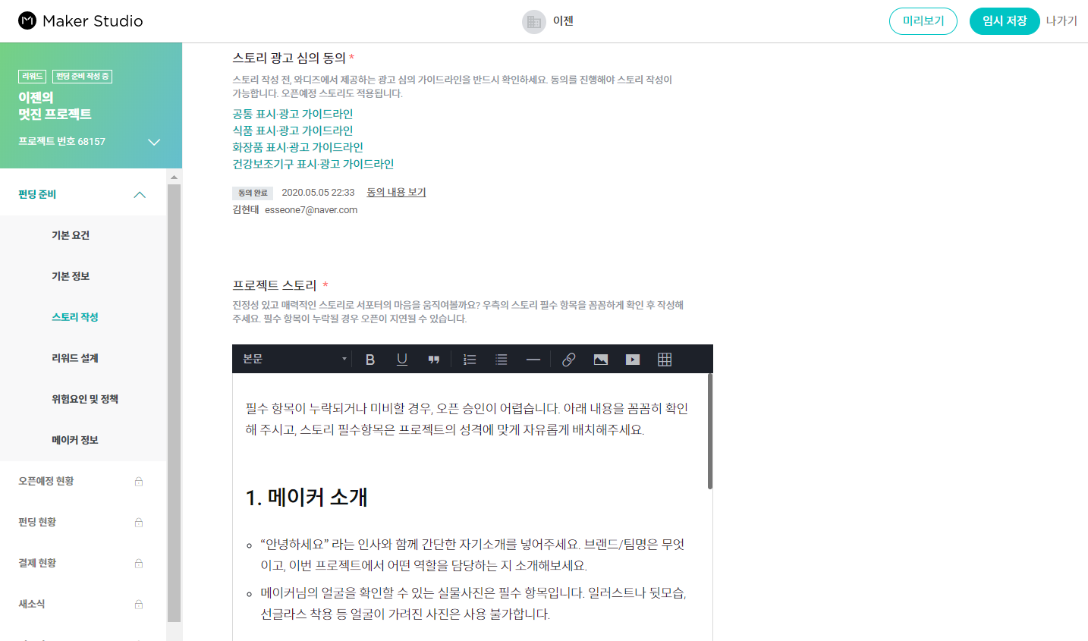
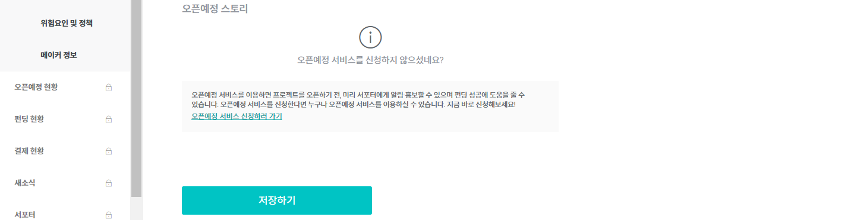
[ 화면설계 ] 사용자 - 웹 - 프로젝트 등록 – 스토리 작성2
화면코드
# | 기능
1 | 프로젝트 스토리 - 프로젝트 관련 상세 내용 입력
2
3
4
5
1

Slide 35
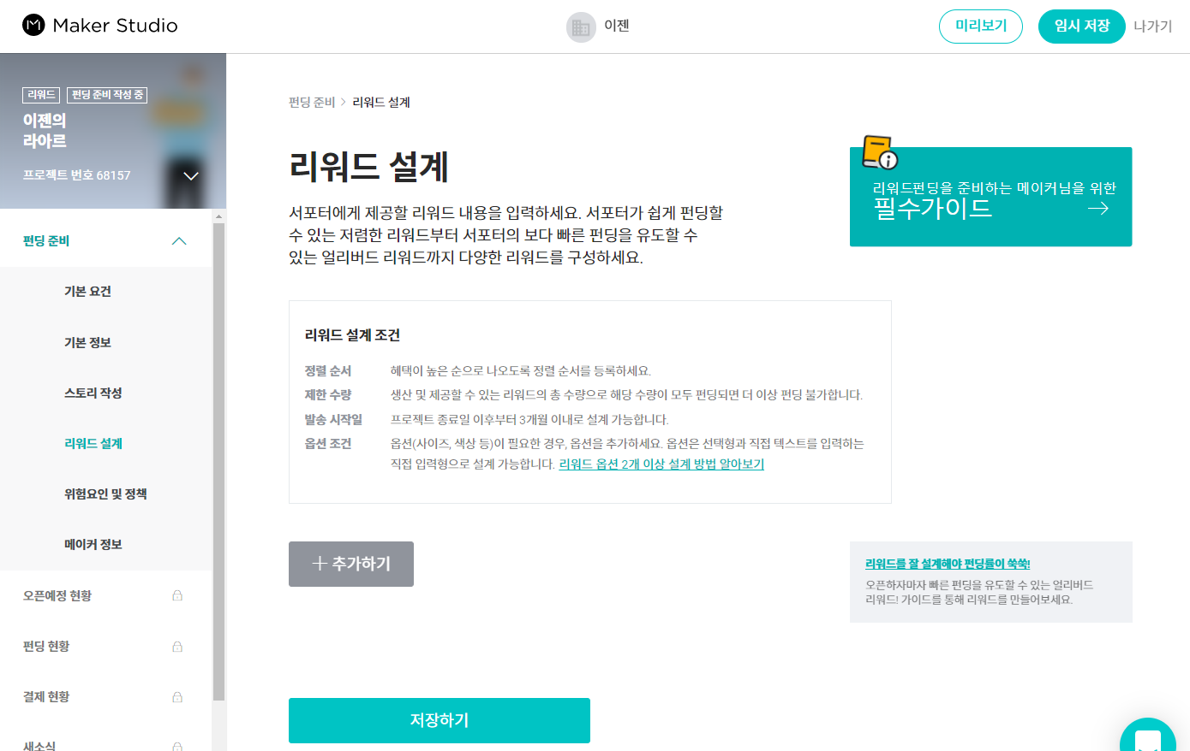
[ 화면설계 ] 사용자 - 웹 - 프로젝트 등록 – 리워드 설계1
화면코드
ht_user_w_MS_proReg_
# | 기능
1 | 추가하기 - 버튼 클릭시 리워드 입력 모달창 호출
2
3
4
5
1

Slide 36
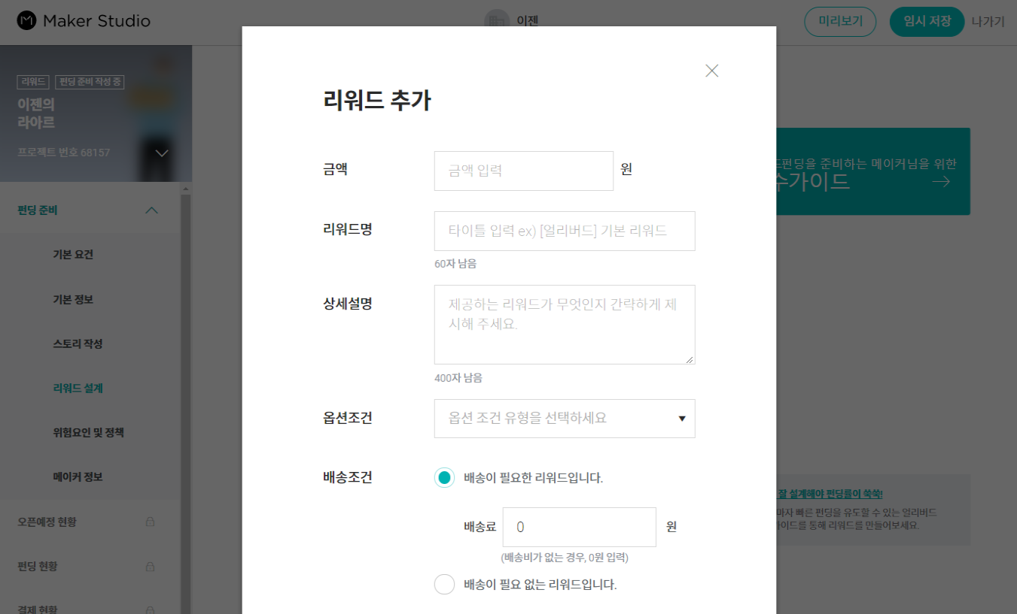
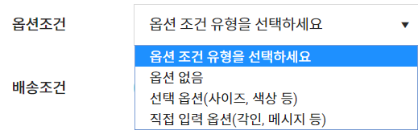
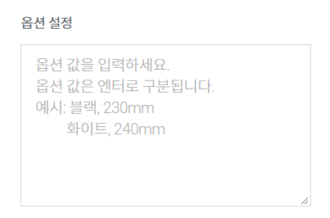
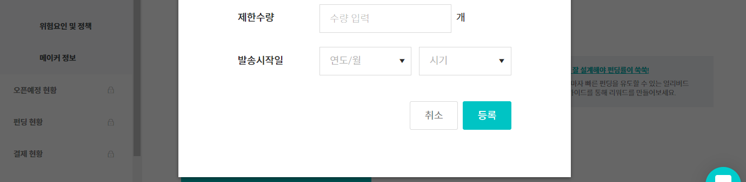
[ 화면설계 ] 사용자 - 웹 - 프로젝트 등록 – 리워드 설계2
화면코드
ht_user_w_MS_proReg_
1
# | 기능
1 | 리워드 추가 모달창 - 금액, 리워드 명, 상세 설명, 옵션 등 입력하여 등록
2
3
4
5

Slide 37
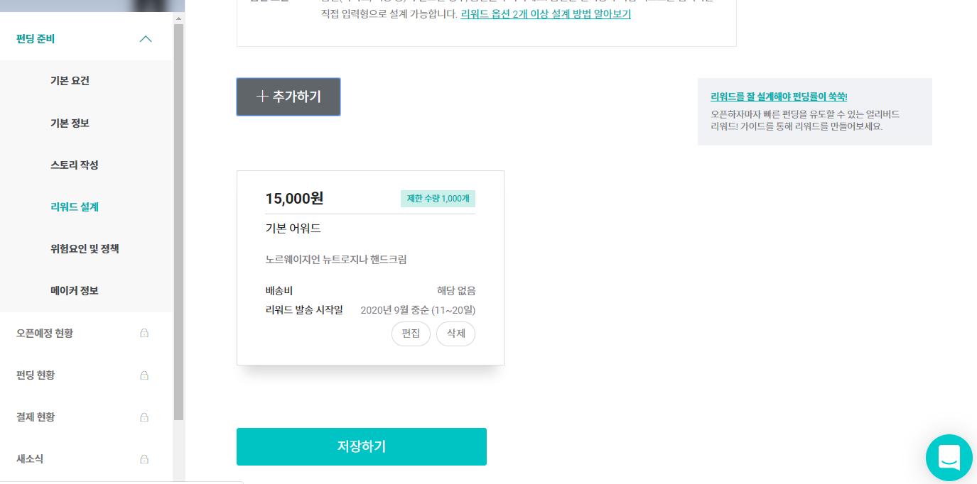
[ 화면설계 ] 사용자 - 웹 - 프로젝트 등록 – 리워드 설계3
화면코드
ht_user_w_MS_proReg_
# | 기능
1 | 리워드 표시 - 리워드 추가 창에서 입력한 결과물 표시
2
3
4
5
1

Slide 38



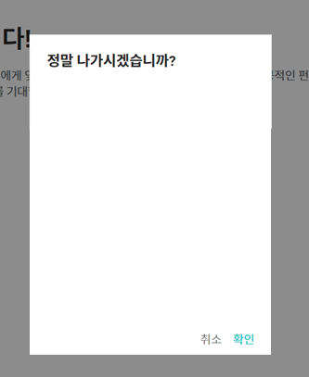
[ 화면설계 ] 사용자 - 웹 - 프로젝트 스튜디오 – 프로젝트 문의 관리
화면코드
ht_user_w_MS_
프로젝트 문의 관리
문의자 아이디
등록 날짜
문의 내용
1
# | 기능
1 | 답변등록 - 프로젝트 관련 등록된 문의사항 답변 등록 모달창 호출
2 | 확인 - 답변 등록
3
4
5
idhong1111
2020-05-06
답변등록
답변 입력
프로젝트 문의 관리
2

Slide 39
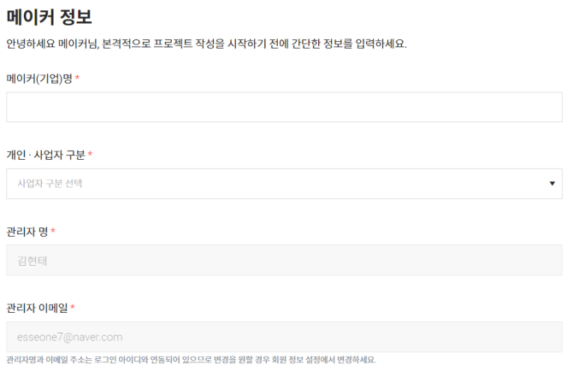
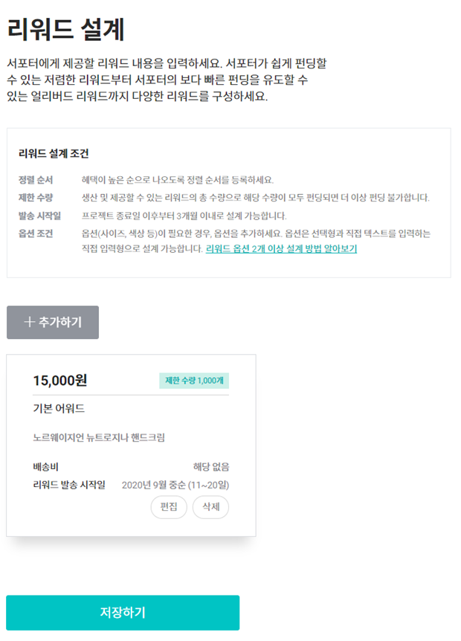
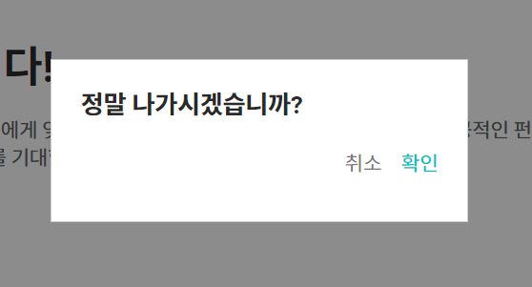
[ 화면설계 ] 사용자 - 웹 - 프로젝트 스튜디오 – 스토어 등록
화면코드
스토어 등록
옵션
# | 기능
1 | 추가하기 - 추가할 옵션 입력 모달 창 호출
2 | 저장하기 - 3번 컨펌을 위한 모달창 호출
3 | 모달창 - 신청 및 완료 컨펌
4
5
1
신청 하시
3
신청이 완료 되었습니다
스토어등록
2

Slide 40
[ 화면설계 ] 사용자 - 웹 - 프로젝트 스튜디오 – 스토어 판매 관리 – 주문 확인 및 배송 관리
화면코드
ht_user_w_MS_store
1
스토어 판매 관리 > 주문 확인 및 배송 관리
주문 금액
주문자 아이디
주문 상세 내용
현재 상태
# | 기능
1 | 주문 확인 및 배송 관리 - 리워드 스토어에 등록된 주문 관련 사항 확인
2
3
4
5
idhong1111
결제 완료
스토어 판매 관리
주문 확인 및 배송 관리
idkim2222
배송 중
스토어 문의 관리

Slide 41
[ 화면설계 ] 사용자 - 웹 - 프로젝트 스튜디오 – 스토어 판매 관리 – 스토어 문의 관리
화면코드
ht_user_w_MS_store
스토어 판매 관리 > 스토어 문의 관리
문의자 아이디
등록 날짜
문의 내용
1
# | 기능
1 | 답변등록 - 리워드 스토어 관련 등록된 문의사항에 답변 등록 모달창 호출
2
3
4
5
idhong1111
2020-05-06
답변등록
스토어 판매 관리
주문 확인 및 배송 관리
스토어 문의 관리
답변 입력

Slide 42
[ 화면설계 ] 사용자 - 웹 - 프로젝트 목록
1
화면코드
mk_user_w_projectList
카테고리
3
검색
정렬
4
# | 기능
1 | 카테고리 - 카테고리 분류에 따른 이동
2 | 프로젝트 목록 - 오픈예정 프로젝트, 달성 완료 프로젝트, 달성 실패 프로젝트, 성공 및 달성 가능성 높은 프로젝트 목록
3 | 검색 프로젝트 키워드 검색
4 | 정렬 - 최신순, 인기순, 펀딩금액 순 등으로 정렬
5
2
프로젝트
프로젝트
프로젝트
프로젝트
프로젝트
프로젝트

Slide 43
[ 화면설계 ] 사용자 - 웹 - 프로젝트 상세보기 1
화면코드
mk_user_w_projectDetail
프로젝트 이미지
남은기간
달성률
달성금액
# | 기능
1 | 펀딩하기 - 현재 보고 있는 프로젝트 펀딩하기
2 | 관심프로젝트 - 지금 펀딩하기 고민되는 프로젝트를 저장하여 마이페이지에서 확인
3 | 신고하기 - 해당 프로젝트에 허위내용 및 지적재산권을 침해하는 내용 제보
4
5
1
펀딩하기
펀딩기간 및 목표금액
2
3
관심
신고
메이커 정보

Slide 44
[ 화면설계 ] 사용자 - 웹 - 펀딩하기(옵션선택)
화면코드
mk_user_w_fundingOpt
1
펀딩 약관
# | 기능
1 | 펀딩약관 - 프로젝트 정책 약관 확인 동의 후 펀딩 가능
2 | 옵션선택 - 각 옵션에 따른 금액 또는 상품 선택
3 | 다음단계 펀딩하기 페이지로 이동
4
5
2
옵션선택
3
다음단계

Slide 45
[ 화면설계 ] 사용자 - 웹 - 펀딩하기
화면코드
mk_user_w_funding
1
펀딩 정보
# | 기능
1 | 펀딩정보 - 선택한 옵션과 옵션에 따른 금액확인
2 | 서포터 정보 - 내 정보 확인
3 | 결제정보 입력 - 투자펀딩의 경우 수익금계좌,리워드 펀딩의 경우 배송지 입력
4
5
2
서포터 정보
3
결제 정보 입력
4
펀딩하기

Slide 46
[ 화면설계 ] 사용자 - 웹 – 고객센터 - 공지사항
화면코드
sw_user_w_notice
고객센터
1
공지사항
FAQ
실시간 채팅 상담
# | 기능
1 | 고객센터 목록 공지사항, FAQ, 실시간 채팅 상담 기능 이동
2 | 고객센터 목록 등록된 공지사항 목록 및 공지사항 내용 확인
2
번호 | 제목 | 작성자 | 등록일
중요 | 공지사항 제목 | 관리자 | 20.05.06
공지사항 내용
중요 | 제목 | 관리자 | 20.05.05
1 | 제목 | 관리자 | 20.05.03
2 | 제목 | 관리자 | 20.05.02
1 2 3 >

Slide 47
[ 화면설계 ] 사용자 - 앱 – 고객센터 - 공지사항
화면코드
sw_user_m_notice
고객센터
1
공지사항
FAQ
실시간 채팅 상담
# | 기능
1 | 고객센터 목록 공지사항, FAQ, 실시간 채팅 상담 기능 이동
2 | 고객센터 목록 등록된 공지사항 목록 및 공지사항 내용 확인
2
번호 | 제목 | 작성자 | 등록일
중요 | 공지사항 제목 | 관리자 | 20.05.06
공지사항 내용
중요 | 제목 | 관리자 | 20.05.05
1 | 제목 | 관리자 | 20.05.03
2 | 제목 | 관리자 | 20.05.02
1 2 3 >

Slide 48

[ 화면설계 ] 사용자 - 웹 – 고객센터 - 공지사항
화면코드
sw_user_w_faq
고객센터
공지사항
FAQ
실시간 채팅 상담
# | 기능
1 | FAQ 목록 등록된 FAQ 목록 및 FAQ 내용 확인
2 | FAQ 검색 FAQ 제목 및 내용 검색
1
2
검색
번호 | 제목 | 작성자
1 | FAQ 제목 | 관리자
FAQ 내용
2 | 제목 | 관리자
3 | 제목 | 관리자
4 | 제목 | 관리자
1 2 3 >

Slide 49
[ 화면설계 ] 사용자 - 앱 – 고객센터 - 공지사항
화면코드
sw_user_m_faq
고객센터
공지사항
FAQ
실시간 채팅 상담
# | 기능
1 | FAQ 목록 등록된 FAQ 목록 및 FAQ 내용 확인
2 | FAQ 검색 FAQ 제목 및 내용 검색
1
2
검색
번호 | 제목 | 작성자
1 | FAQ 제목 | 관리자
FAQ 내용
2 | 제목 | 관리자
3 | 제목 | 관리자
4 | 제목 | 관리자
1 2 3 >

Slide 50
[ 화면설계 ] 사용자 - 웹 – 고객센터 - 공지사항
화면코드
sw_user_w_chatting
고객센터
실시간 채팅 상담
 |  | 질문 | 홍길동 12:12
 |  | 질문 | 홍길동 12:12
관리자 12:13 | 답변
질문내용 |  |  | 등록
공지사항
FAQ
실시간 채팅 상담
# | 기능
1 | 실시간 채팅 상담 관리자와 1:1 채팅 상담 기능
2 | 채팅 내용 등록 1:1 채팅을 위해 상담 및 문의 내용을 입력 후 등록
1
2

Slide 51
[ 화면설계 ] 사용자 - 앱 – 고객센터 - 공지사항
화면코드
sw_user_m_chatting
고객센터
공지사항
FAQ
실시간 채팅 상담
# | 기능
1 | 실시간 채팅 상담 관리자와 1:1 채팅 상담 기능
2 | 채팅 내용 등록 1:1 채팅을 위해 상담 및 문의 내용을 입력 후 등록
3 | 이전 화면 이동 이전 화면으로 이동
실시간 채팅 상담
 |  | 질문 | 홍길동 12:12
 |  | 질문 | 홍길동 12:12
관리자 12:13 | 답변
질문내용 |  |  | 등록 | 이전
1
2
3

Slide 52
[ 화면설계 ] 관리자 - 웹 – 고객센터 – 공지사항
화면코드
sw_admin_w_notice
공지사항 목록
1
# | 기능
1 | 공지사항 목록 등록된 공지사항 목록 확인
2 | 공지사항 삭제 등록된 공지사항을 선택 삭제
3 | 공지사항 등록 새로운 공지사항 등록
번호 | 제목 | 중요 | 작성자 | 등록일
1 | 공지제목 | Y | 관리자 | 20.05.06
2 | 제목 | Y | 관리자 | 20.05.05
3 | 제목 | N | 관리자 | 20.05.03
4 | 제목 | N | 관리자 | 20.05.02
1 2 3 >
등록
2

Slide 53
[ 화면설계 ] 관리자 - 웹 – 고객센터 - FAQ
화면코드
sw_admin_w_faq
FAQ 목록
1
# | 기능
1 | FAQ 목록 등록된 FAQ 목록 확인
2 | FAQ 등록 새로운 FAQ 등록
번호 | 제목 | 작성자
1 | FAQ제목 | 관리자
2 | 제목 | 관리자
3 | 제목 | 관리자
4 | 제목 | 관리자
1 2 3 >
2
등록

Slide 54
[ 화면설계 ] 관리자 - 웹 – 고객센터 – 실시간 채팅 상담
화면코드
sw_admin_w_chatting
실시간 채팅 상담 목록
# | 기능
1 | 실시간 채팅 상담 목록 실시간 채팅 상담 목록 및 답변여부 확인
번호 | 회원명 | 답변
1 | @@@ | N
2 | @@@ | Y
3 | @@@ | Y
4 | @@@ | Y
1 2 3 >

Slide 55
[ 화면설계 ] 관리자 - 웹 – 고객센터 – 실시간 채팅 상담
화면코드
sw_admin_w_chattingDetail
실시간 채팅 상담 목록
실시간 채팅 상담
홍길동 12:12 | 질문
홍길동 12:13 | 질문
 |  | 답변 | 관리자 12:13
답변내용 |  |  | 등록
# | 기능
1 | 실시간 채팅 상담 회원과 1:1 채팅 상담 기능
2 | 채팅 내용 등록 1:1 채팅을 위해 답변 내용을 입력 후 등록
번호 | 회원명 | 답변
1 | @@@ | N
2 | @@@ | Y
3 | @@@ | Y
4 | @@@ | Y
1 2 3 >

Slide 56
5. 진행 현황

Slide 57
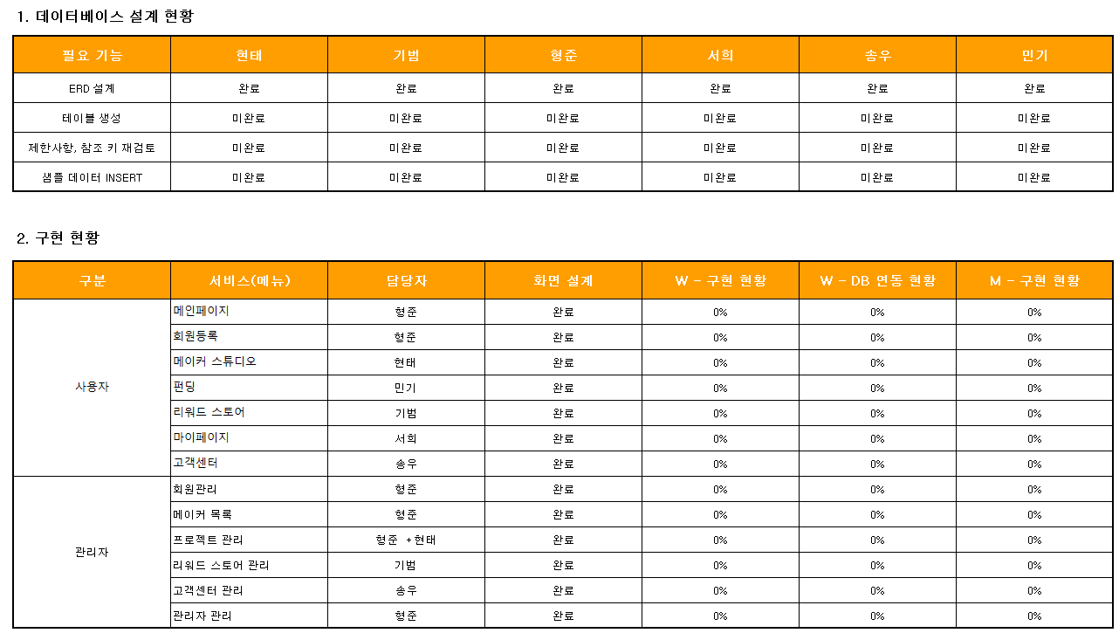

Slide 58
6. 이번 주 FeedBack

Slide 59
- 이번주 피드백
디스코드 활용 주제 선정 및 요구사항 정의
DB 설계 회의
- 다음주 계획
화면 구현 시작
경로 통일에 신경 쓰기
템플릿 활용하여 통일성 있게 작업
웹/앱 병행할 것

Slide 60
통일 양식
 | 통일 내용
MAPPER | src\resource\funfunbatis\[기능명]Mapper.xml | ex) 공지사항: src\resource\funfunbatis\noticeMapper.xml
JAVA 패키지명 | funfun
JAVA CONTROLLER | funfun.controller.[이니셜]_[기능명]Ctrl | ex) 현태, 메이커 스튜디오 : funfun.controller.HT_MSCtrl
JAVA REPOSITORY | funfun.repository.[이니셜]_[기능명]Reposi | ex) 현태, 메이커 스튜디오 : funfun.repository.HT_MSReposi
JAVA SERVICE | funfun.service.[이니셜]_[기능명]Service | ex) 현태, 메이커 스튜디오 : funfun.service.HT_MSService
JAVA VO | funfun.VO.[기능명] | ex) 프로젝트 등록 : funfun.VO.ProRegi
JAVA API | funfun.api.[api명]
VO Date 데이터 타입 | String
코드형 데이터 | 가운데 정렬
숫자형 데이터 | 오른쪽 정렬, 천 단위 콤마(,)
문자열 데이터 | 왼쪽 정렬

